Slide 1

2019
在线考试系统
START
小组成员：杨露露，郭莎莎，吴翔宇，吕嘉皓，张宇，张纪生
PPT制作：郭莎莎，杨露露

Slide 2
目录
项目介绍
项目进度
PART 1
PART 3
PART 5
项目需求
项目分工
实体展示
PART 2
PART 4

Slide 3
项目需求
PART 1
为什么做
怎么做
有什么好处

Slide 4
在线考试系统
项目需求
为什么做
近年来，随着学校学生的数量逐渐增加，人工书写数据已经不能够处理如此庞大的数据。为了实现考试的无纸化，为企业或者是学校选拔出人才提供更方便，更有效，更公平的途径。
怎么做
01
我们进行了一次简单的用户访谈，组内进行了分析与讨论，最终大概确定了项目的功能，参考网上相关系统案例，在组内会议中进行了简短介绍，我们组内成员进行了讨论，并依次发言阐述了自己的想法，各位成员都为系统的进一步完善提出了自己的意见。
02
有什么好处
操作简单，能够节省大量时间，能够批量导入试题，系统自动判分，并且批量导出学生成绩，便捷高效完成考试。
03

Slide 5
项目介绍
PART 2
功能介绍
用例图

Slide 6
在线考试系统
项目功能介绍
Actor
Actor
Actor
管理员
教师
学生
考试管理
题库管理
成绩查询
学生管理
教师管理
创建考试
管理试题
成绩查询
统计成绩
在线考试
查看本人考试成绩
修改个人密码

Slide 7
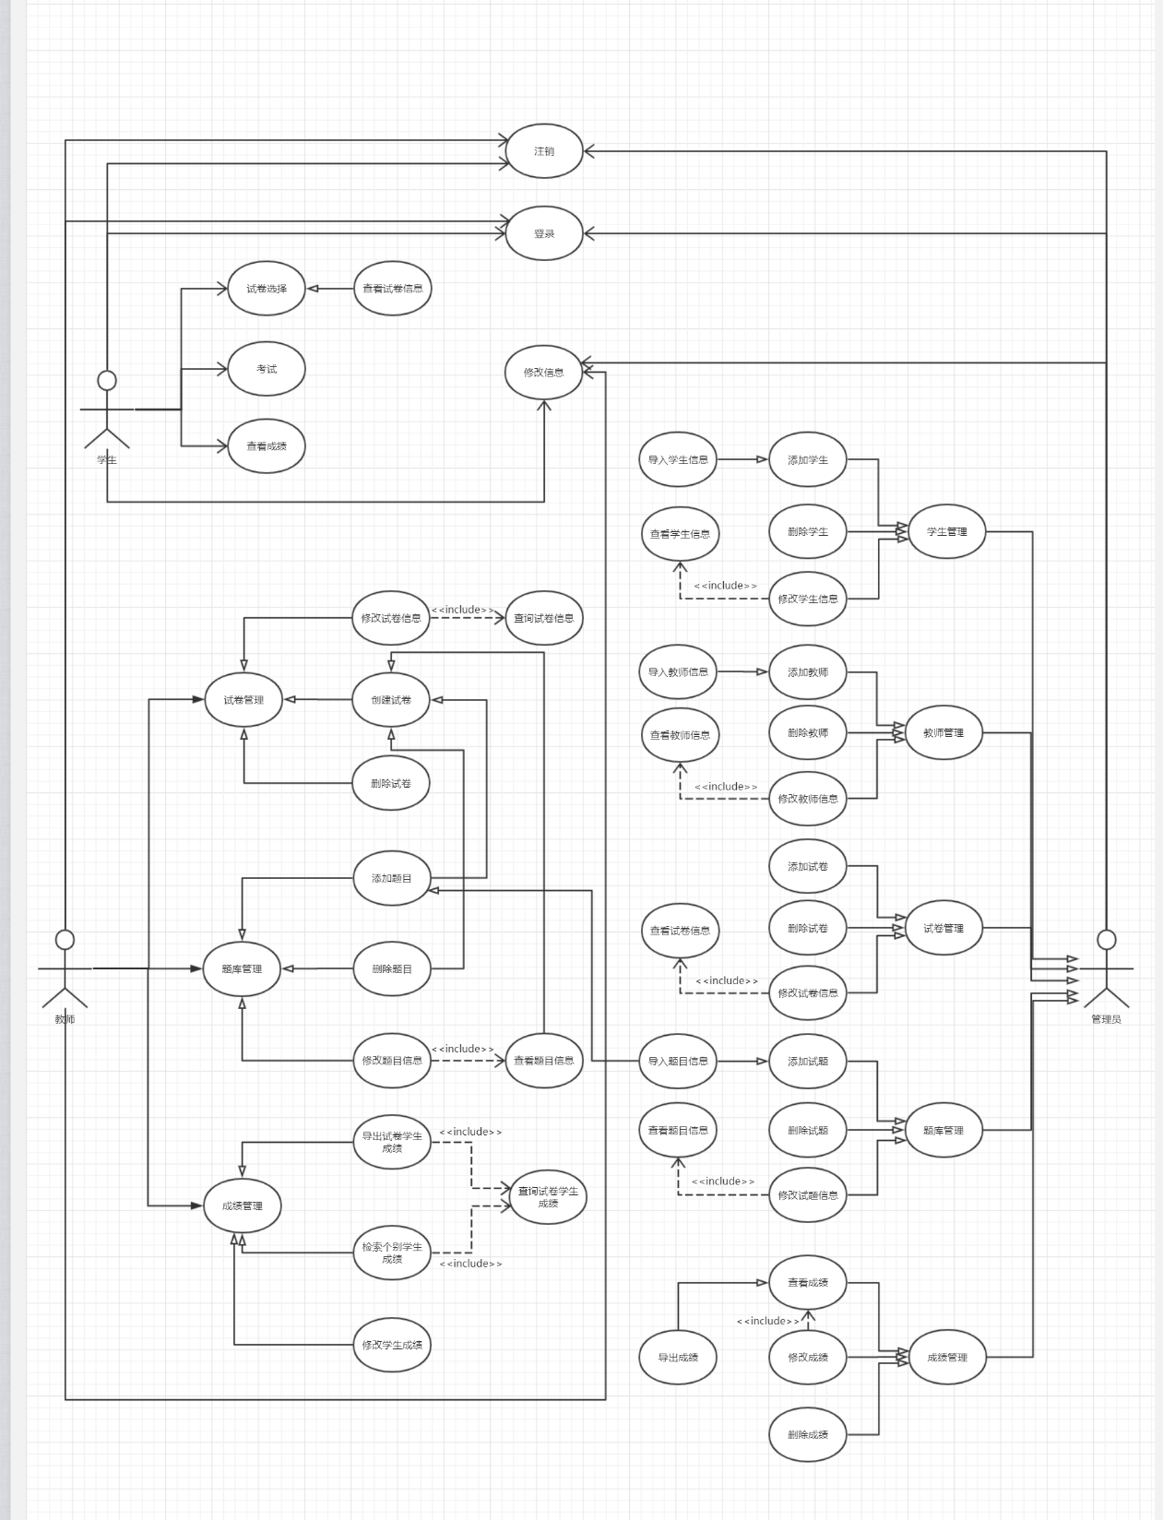
在线考试系统
用例图展示

Slide 8
项目分工
PART 3
文档部分
代码部分

Slide 9
在线考试系统
组员分工——文档编辑部分
项目开发计划
杨露露，郭莎莎，张纪生
项目业务分析
杨露露——学生端
郭莎莎——教师端
张纪生——管理员端
吴翔宇——数据信息
吕嘉皓，张宇——业务流程
需求规格说明书
引言，需求概述，非功能需求，用例图——杨露露
功能需求(用例描述，活动图)——所有成员
类图——张纪生
数据库设计——吕嘉皓

Slide 10
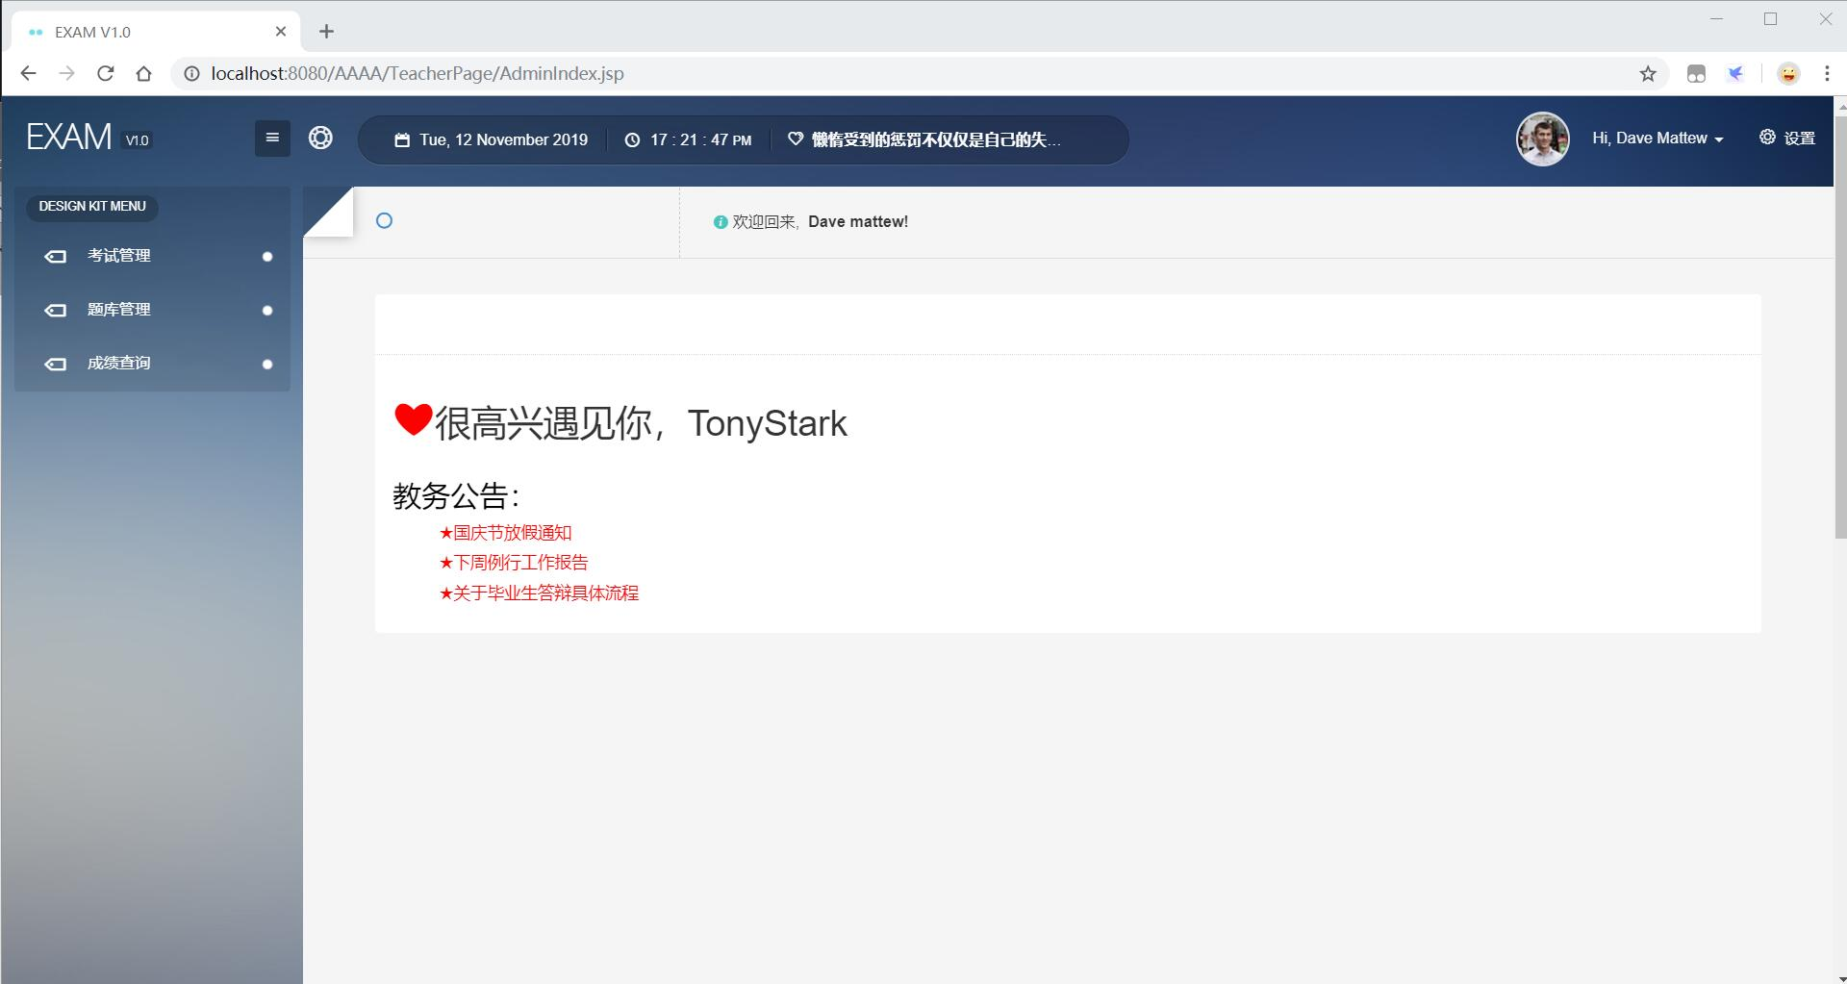
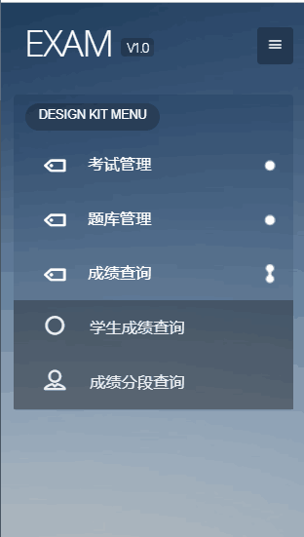
在线考试系统
组员分工——代码编辑部分
教师界面
前端
制作者：郭莎莎

Slide 11
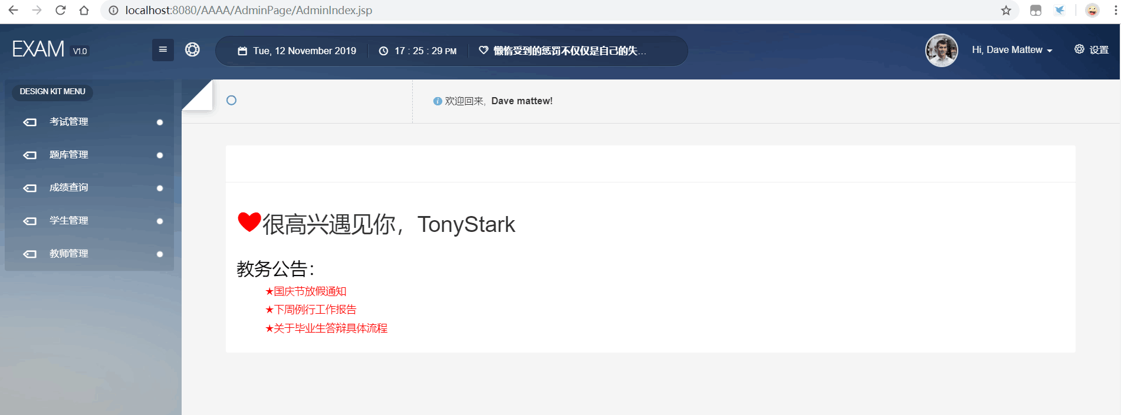
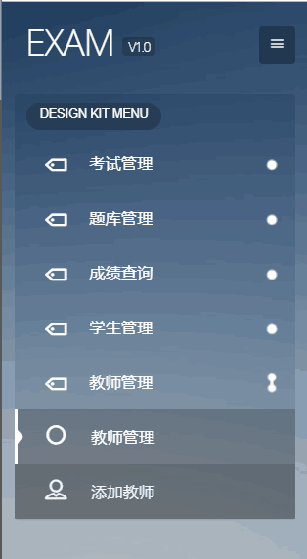
在线考试系统
组员分工——代码编辑部分
管理员界面
前端
制作者：张纪生

Slide 12
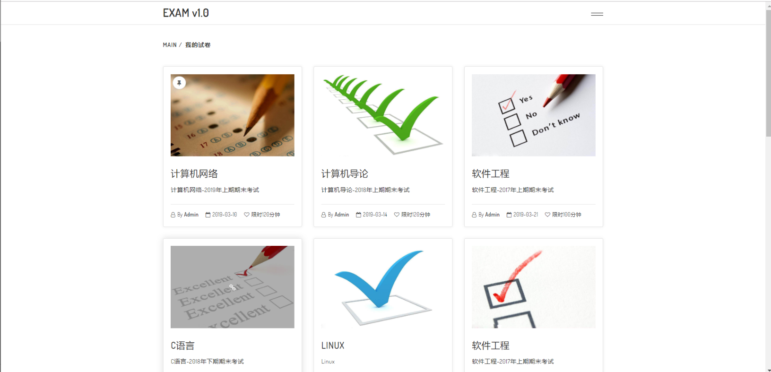
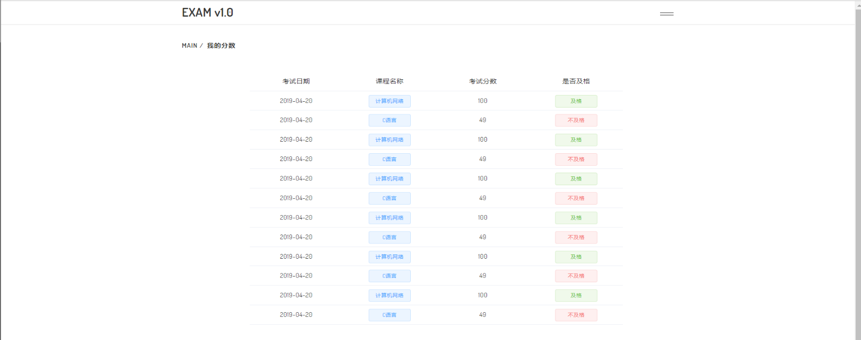
在线考试系统
组员分工——代码编辑部分
学生界面
前端
制作者：杨露露

Slide 13
在线考试系统
组员分工——代码编辑部分
吕嘉皓：数据库设计
张 宇：数据库搭建
吴翔宇：登录功能
后台
吕嘉皓：后台整体架构
吴翔宇，吕嘉皓，张宇：数据库的增删改查

Slide 14
项目进度
PART 4
前端
后台

Slide 15
在线考试系统
项目进度
前端
后台
100%
20%
负责人：杨露露
负责人：吕嘉皓
张纪生：管理员界面
郭莎莎：教师界面
杨露露：学生界面，登录界面
目前的进度：
数据库搭建

Slide 16
实体展示
PART 5

Slide 17
2019
谢谢聆听
GO

